Slide 1
工程造价概论
（第三版）

Slide 2
表2.7 建标[2013]44号文建筑安装工程费用项目组成
序号 | 费 用 | 组成内容
1 | 分部分项工程费 | 人工费
 |  | 材料费
 |  | 施工机具使用费
 |  | 企业管理费
 |  | 利润
2 | 措施项目费 | 单价措施项目费
 |  | 总价措施项目费
3 | 其他项目费 | 暂列金额
 |  | 计日工
 |  | 总承包服务费
4 | 规费 | 社会保险费
 |  | 住房公积金
 |  | 工程排污费
5 | 税金 | 营业税
 |  | 城市建设维护税
 |  | 教育费附加
 |  | 地方教育附加

Slide 3
2.5工程造价费用计算程序设计
工程造价费用计算程序是指根据商品经济规律和国家法律法规及有关规定，计算建筑安装产品造价有规律的步骤。
2.5.1设计原则
1.按国家有关规定确定工程造价费用项目的原则
工程造价费用项目，必须根据国家法律法规和行业规定确定。

Slide 4
例如，根据《中华人民共和国税法》、《中华人民共和国营业税暂行条例》、《中华人民共和国城市维护建设税暂行条例》、《国务院关于修改<住房公积金管理条例>的决定》，确定工程造价中应计取的营业税、城市维护建设税和住房公积金项目。

Slide 5
2.按行业规范规定确定工程造价费用项目的原则
《建设工程工程量清单计价规范》和建标[2013]44号文规定了建筑安装工程费用项目的组成。各行业和省市自治区必须按该规定设计工程造价费用计算的程序。
例如，建筑安装工程可以根据施工现场场地是否狭窄情况，可以计取材料二次搬运费。

Slide 6
电力建设行业规定反映了自身的特点。例如，《电网工程建设预算编制与计算标准》规定了可以计算通信设施防送电线路干扰措施费。通信设施防送电线路干扰措施费是指拟建送电线路与现有通信线路交叉或平行时，为消除干扰影响，对通信线迁移或加装保护设施所发生的费用。

Slide 7
2.5.2工程造价费用计算程序设计的三要素
1.工程造价费用计算程序的三要素
费用项目、计算基础、费率是工程造价费用计算程序的三要素。
2.费用项目
费用项目要按照国家有关规定确定。每一个时期规定的项目都不一样。

Slide 8
3.费用计算基础
工程造价各项费用计算基础一般可以选择以下三种方法中的一种。
以直接费为计算基础；以人工费为计算基础；以人工费加机械费之和为计算基础。

Slide 9
4.费率
当费用项目和计算基础确定后，还要确定对应费用项目的费率。一般情况下，费用项目的费率是由工程造价行政主管部门发文规定。

Slide 10
2.5.3工程造价费用构成设计原则
从上述我国历年颁发的“建筑安装工程费用项目组成”内容中可以看出，费用内容都出现了人工费、材料费、机械费、管理费、利润、税金（85年的除外）等费用。历年颁发的费用虽然不同，有时还差别很大，但从理论上讲，这些费用从不同角度都可以归纳为C＋V＋m，以及归纳为直接费＋间接费＋利润＋税金。

Slide 11
1.反映工程成本的原则
成本等于直接费加间接费理论是工程造价费用构成设计的基础。所以，反映工程成本的原则是设计工程造价费用构成的基本要求。
2.客观反映工程建设中费用发生的原则
在不同时期，工程造价费用构成需要反映实际工程建设中发生的合理费用。

Slide 12
例如，按照我国社会主义市场经济体制建设要求，1993年颁发的的“建筑安装工程费用项目组成”增加了“税金”的内容；又如，为了执行１９９９年１月国务院令第２５９号《社会保险费征缴暂行条例》，2003年颁发的“建筑安装工程费用项目组成”增加了“社会保障费”的内容等等。

Slide 13
有依据的客观反映工程建设中发生费用的原则是增加或减少“建筑安装工程费用项目组成”项目的基本原则。
3.社会主义市场经济体制建设进程需要的设计原则

Slide 14
2013年颁发的“建筑安装工程费用项目组成”完全颠覆了我国传统的建筑安装工程费用项目组成划分的方法。该方法将建筑安装工程费用划分为分部分项工程费、措施项目费、其他项目费、规费和税金5个部分组成。

Slide 15
该设计是反映了与2013年《建设工程工程量计价规范》费用划分内容全面接轨的思路，从按费用构成要素划分以及按造价形成划分的角度，以及反映现行建设工程投标报价和工程结算方法统一编制的基础上，科学地划分了“建筑安装工程费用项目组成”内容。

Slide 16
按照实事求是反映改革进程的思想，来划分“建筑安装工程费用项目组成”内容的设计原则，是社会主义市场经济体制建设进程需要,在工程造价领域的客观反映。该费用划分也可以从理论上归纳为直接费、间接费、利润、税金之和。费用划分对比分析见表2.8。

Slide 17
表2.8 工程造价费用项目划分对比分析
序号 | 2013清单计价规范划分的造价费用 |  |  | 工程造价理论费用划分
1 | 分部分项工程费 | 人工费 |  | 直接费
 |  | 人工价差调整
 |  | 材料费
 |  | 材料价差调整
 |  | 机械（具）费
 |  | 企业管理费 |  | 间接费
 |  | 利 润 |  | 利润
2 | 措施项目费 | 单价措施项目 | 人工费 | 直接费
 |  |  | 人工价差调整
 |  |  | 材料费
 |  |  | 材料价差调整
 |  |  | 机械（具）费
 |  |  | 企业管理费 | 间接费
 |  |  | 利润 | 利润
 |  | 总价措施 | 安全文明施工费 | 间接费
 |  |  | 夜间施工增加费
 |  |  | 二次搬运费
 |  |  | 冬雨季施工增加费

Slide 18
3 | 其他 项 目 费 | 总承包服务费 | 间接费
 |  | 暂列金额 | 直接费 间接费 利润
 |  | 暂估价
 |  | 计日工
4 | 规费 | 社会保险费 | 间接费
 |  | 住房公积金
 |  | 工程排污费
5 | 税 金 | 营业税 | 税金
 |  | 城市维护建设税
 |  | 教育费附加
 |  | 地方教育附加
 | 工程造价=1＋2＋3＋4＋5 |  | 工程造价=直接费＋间接费＋利润＋税金

Slide 19
2.5.4工程造价费用项目确定要素
确定工程造价费用项目主要有两个方面的规定。一是国家法律法规对工程造价费用项目的规定，如营业税、养老保险费等项目；二是省市自治区根据国家有关规范规定的工程造价费用项目确定费率和计算基础，例如企业管理费、安全文明费等项目的费率和取费基础。

Slide 20
1.税金项目
税金项目及计算方法由国家法律法规确定。包括营业税、城市维护建设税、教育费附加、地方教育附加等。

Slide 21
（1）营业税
《中华人民共和国营业税暂行条例》（2008年11月国务院第34次常务会议修订通过）第一条规定：“在中华人民共和国境内提供本条例规定的劳务、转让无形资产或者销售不动产的单位和个人，为营业税的纳税人，应当依照本条例缴纳营业税。”

Slide 22
第四条规定的纳税额计算公式：
应纳税额＝营业额×税率
附录营业税税率表规定：建筑业营业税率为3%
（2）城市维护建设税
《中华人民共和国城市维护建设税暂行条例》(国发[1985]19号)第三条规定：“城市维护建设税，以纳税人实际缴纳的消费税、增值税、营业税税额为计税依据，分别与产品税、增值税、营业税同时缴纳。”

Slide 23
第四条规定的城市维护建设税税率如下：
纳税人所在地在市区的，税率为百分之七；
纳税人所在地在县城、镇的，税率为百分之五；
纳税人所在地不在市区、县城或镇的，税率为百分之一。

Slide 24
（3）教育费附加
国务院关于修改《征收教育费附加的暂行规定》的决定（2005年第448号令）修改第三条后规定：“教育费附加，以各单位和个人实际缴纳的增值税、营业税、消费税的税额为计征依据，教育费附加率为3%，分别与增值税、营业税、消费税同时缴纳。”

Slide 25
（4）地方教育附加
财政部《关于统一地方教育附加政策有关问题的通知》（财综[2010]98号）第二条规定：“地方教育附加征收标准统一为单位和个人（包括外商投资企业、外国企业及外籍个人）实际缴纳的增值税、营业税和消费税税额的2%。”

Slide 26
2.住房公积金和社会保险项目
住房公积金和社会保险项目由国家法律法规规定。主要包括住房公积金、失业保险、医疗保险、养老保险、生育保险、工伤保险等。

Slide 27
（1）住房公积金
《国务院关于修改<住房公积金管理条例>的决定》（2002年国务院令第350号）规定，职工和单位住房公积金的缴存比例均不得低于职工上一年度月平均工资的5％。

Slide 28
（2）失业保险
国务院《失业保险条例》（国务院令1999年第258号）规定，城镇企业事业单位按照本单位工资总额的百分之二缴纳失业保险费。城镇企业事业单位职工按照本人工资的百分之一缴纳失业保险费。

Slide 29
（3）医疗保险
国务院1998年颁发《国务院关于建立城镇职工基本医疗保险制度的决定》规定：“基本医疗保险费由用人单位和职工共同缴纳。用人单位缴费率应控制在职工工资总额的6％左右，职工缴费率一般为本人工资收入的2％。随着经济发展，用人单位和职工缴费率可作相应调整。”

Slide 30
（4）养老保险
《中华人民共和国社会保险法》（2010年颁发国家主席令第三十五号令）第十一条规定：“基本养老保险实行社会统筹与个人账户相结合。基本养老保险基金由用人单位和个人缴费以及政府补贴等组成”；

Slide 31
第十二条规定：“用人单位应当按照国家规定的本单位职工工资总额的比例缴纳基本养老保险费，记入基本养老保险统筹基金。职工应当按照国家规定的本人工资的比例缴纳基本养老保险费，记入个人账户”

Slide 32
（5）生育保险
《社会保险费征缴暂行条例》国务院1999年颁发第259号令第二十九条规定：“省、自治区、直辖市人民政府根据本地实际情况，可以决定本条例适用于行政区域内工伤保险费和生育保险费的征收、缴纳。”

Slide 33
第五十三条规定：“职工应当参加生育保险，由用人单位按照国家规定缴纳生育保险费，职工不缴纳生育保险费”。生育保险费的提取比例由当地政府根据计划内生育人数和生育津贴、生育医疗费等项费用确定，并可根据费用支出情况适时调整，但最高不得超过工资总额的1%。

Slide 34
（6）工伤保险
《社会保险费征缴暂行条例》第三十三条规定：“职工应当参加工伤保险，由用人单位缴纳工伤保险费，职工不缴纳工伤保险费”。

Slide 35
第三十四条规定：“国家根据不同行业的工伤风险程度确定行业的差别费率，并根据使用工伤保险基金、工伤发生率等情况在每个行业内确定费率档次。行业差别费率和行业内费率档次由国务院社会保险行政部门制定，报国务院批准后公布施行”。

Slide 36
工伤保险缴费费率按照本法第三十四条的规定来确定。全国各行业工伤保险的费率幅度为0.5%—2.0%，原则上控制在1%左右。社会保险经办机构根据用人单位使用工伤保险基金、工伤发生率和所属行业费率档次等情况，确定用人单位缴费费率。

Slide 37
3.企业管理费
企业管理费由各地区工程造价行政主管部门确定取费基础和费率。例如，某地区一类建筑工程的企业管理费计算方法是：该工程的定额人工费乘以38%的企业管理费费率。

Slide 38
4.措施项目费
措施项目费包括单价措施项目费和总价措施项目费。
（1）单价措施项目费
单价措施项目费主要包括模板安拆费、脚手架费、垂直运输费等。单价措施项目费是通过计算措施项目工程量后套用预算（计价）定额后分析计算的。

Slide 39
（2）总价措施项目费
总价措施项目主要包括安全施工费、文明施工费、临时设施费、冬雨季施工增加费等。
总价措施项目计算规定由地区工程造价行政主管部门颁发。例如某省安全施工费的计算方法是：某工程的分部分项工程量清单项目定额人工费总和乘以费率6.5%计算。

Slide 40
2.5.5费用计算基础确定要素
工程造价各项费用计算基础一般可以选择三种中的一个或几个。一是以直接费为计算基础；二是以人工费为计算基础；三是以人工费加机械费之和为计算基础。
以什么为基础计算各项费用，与下列两个问题有直接关系：一是选择具有相对稳定性的数据为计算基础；二是计算基础与所计算的费用有关联性。

Slide 41
我们知道，不管是什么计价方式下，计算间接费对同一工程而言，不管是甲承包商还是乙承包商承包工程，其费用总量应该是基本一致的；一个装饰工程不管是采用高档或低档装修材料，其企业管理费应该是基本相同的。因此，费用项目的取费基数应具有稳定性的特性。

Slide 42
计算基础稳定性分析如下：
当采用定额基价计算直接费时，因为定额基价是固定不变的，所以，定额直接费具有相对稳定性。体现出了不管是哪个单位施工；哪个时候施工；在哪个地点施工；都具有相对稳定性。

Slide 43
由于建筑装饰工程或安装工程采用的装饰或安装材料变化较大，因而其材料费的变化也很大，所以不能以包含材料费在内的直接费为基础，计算各项费用。这时，采用定额人工费为基础计算各项费用具有相对稳定性。

Slide 44
费用计算基础及关联性是指该项费用与计算基础的内容有关。例如，管理人员的工资与所管理的人，数量多少有关。当被管理的人增加了，管理人员也需要增加。所以，管理费中的管理人员工资与人工费有关，这种关联性就可以按人工费为基础计算企业管理费；又如，工程排污费与采用的工程材料和施工工艺有关。例如，当设计为水磨石地面时，施工中就会产生水磨石浆的排污费用，所以，该项费用可以按材料费为基础计算。

Slide 45
2.5.6费率确定要素
当费用项目和计算基础确定后，还要确定对应费用项目的费率。一般情况下，费用项目的费率是采用统计的方法来确定的。
1.企业管理费费率
①以分部分项工程费为计算基础

Slide 46
工程造价管理机构在确定计价定额中企业管理费时，应以定额人工费或（定额人工费+定额机械费）作为计算基数，其费率根据历年工程造价积累的资料，辅以调查数据确定，列入分部分项工程和措施项目中。

Slide 47
2.环境保护费费率的确定
环境保护费＝定额直接费×环境保护费费率（％）
3.利润率确定
①施工企业根据企业自身需求并结合建筑市场实际自主确定，列入报价中。

Slide 48
②工程造价管理机构在确定计价定额中利润时，应以定额人工费或（定额人工费+定额机械费）作为计算基数，其费率根据历年工程造价积累的资料，并结合建筑市场实际确定，以单位（单项）工程测算，利润在税前建筑安装工程费的比重可按不低于5%且不高于7%的费率计算。利润应列入分部分项工程和措施项目中。

Slide 49
4.社会保险费和住房公积金费率确定
社会保险费和住房公积金应以定额人工费为计算基础，根据工程所在地省、自治区、直辖市或行业建设主管部门规定费率计算。

Slide 50
社会保险费和住房公积金=∑（工程定额人工费×社会保险费和住房公积金费率）
式中：社会保险费和住房公积金费率可以按每万元发承包价的生产工人人工费和管理人员工资含量与工程所在地规定的缴纳标准综合分析取定。

Slide 51
5.工程排污费费率确定
工程排污费等其他应列而未列入的规费应按工程所在地环境保护等部门规定的标准（费率）计算缴纳。
6.税率确定
税金计算公式：
税金=税前造价×综合税率（%）

Slide 52
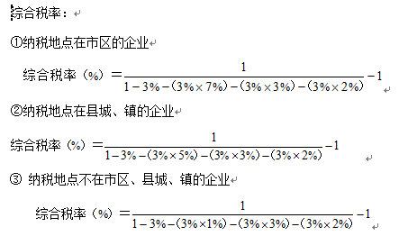

Slide 53
2.5.7建筑产品的特性
建筑产品具有产品生产的单件性、建设地点的固定性、施工生产的流动性等特点。这些特点是形成建筑产品必须通过编制施工图预算或编制工程量清单报价确定工程造价的根本原因。

Slide 54
1．产品生产的单件性
建筑产品的单件性是指每个建筑产品都具有特定的功能和用途，在建筑物的造型、结构、尺寸、设备配置和内外装修等方面都有不同的具体要求。即使用途完全相同的工程项目，在建筑等级、基础工程等方面都可能会不一样。可以这么说，在实践中找不到两个完全相同的建筑产品。因而，建筑产品的单件性使建筑物在实物形态上千差万别，各不相同。

Slide 55
2.建设地点的固定性
建设地点的固定性是指建筑产品的生产和使用必须固定在某一个地点，不能随意移动。建筑产品固定性的客观事实，使得建筑物的结构和造型受到当地自然气候、地质、水文、地形等因素的影响和制约，使得功能相同的建筑物在实物形态上仍有较大的差别，从而使每个建筑产品的工程造价各不相同。

Slide 56
3.施工生产的流动性
建筑产品的固定性是产生施工生产流动性的根本原因。因为建筑物固定了，施工队伍就流动了。流动性是指施工企业必须在不同的建设地点组织施工、建造房屋。
由于每个建设地点离施工单位基地的距离不同、资源条件不同、运输条件不同、工资水平不同等，都会影响建筑产品的造价。

Slide 57
2.5.8确定工程造价的重要基础
建筑产品的三大特性，决定了其在价格要素上千差万别的特点。这种差别形成了制定统一建筑产品价格的障碍，给建筑产品定价带来了困难，通常工业产品的定价方法已经不适用于建筑产品的定价。

Slide 58
当前，建筑产品价格主要有两种表现形式，一是政府指导价，二是市场竞争价。施工图预算确定的工程造价属于政府指导价；编制工程量清单报价投标通过确定的承包价，属于市场竞争价。
产品定价的基本规律除了价值规律外，还应该有两条，一是通过市场竞争形成价格，二是同类产品的价格水平应该保持一致。

Slide 59
对于建筑产品来说，价格水平一致性的要求和建筑产品单件性的差别特性是一对需要解决的矛盾，因为我们无法做到以一个建筑物为对象来整体定价而达到保持价格水平一致的要求。通过长期实践和探讨，人们找到了用编制施工图预算或编制工程量清单报价确定产品价格的方法来解决价格水平一致性的问题。因此，施工图预算或编制工程量清单报价是确定建筑产品价格的特殊方法。

Slide 60
将复杂的建筑工程分解为具有共性的基本构造要素——分项工程；编制单位分项工程人工、材料、机械台班消耗量及货币量的消耗量定额(预算定额)，是确定建筑工程造价的重要基础。
1.建设项目的划分
基本建设项目按照合理确定工程造价和基本建设管理工作的要求，划分为建设项目、单项工程、单位工程、分部工程、分项工程五个层次。

Slide 61
（1）建设项目
建设项目一般是指在一个总体设计范围内，由一个或几个工程项目组成，经济上实行独立核算，行政上实行独立管理，并且具有法人资格的建设单位。

Slide 62
（2）单项工程
单项工程又称工程项目，是建设项目的组成部分，是指具有独立设计文件，竣工后可以独立发挥生产能力或使用效益的工程。例：一个工厂的生产车间、仓库；学校的教学楼、图书馆等分别都是一个单项工程

Slide 63
（3）单位工程
单位工程是单项工程的组成部分。单位工程是指具有独立的设计文件，能单独施工，但建成后不能独立发挥生产能力或使用效益的工程。例：一个生产车间的土建工程、电气照明工程、给排水工程、机械设备安装工程、电气设备安装工程等分别是一个单位工程，他们是生产车间这个单项工程的组成部分。

Slide 64
（4）分部工程
分部工程是单位工程的组成部分。分部工程一般按工种工程来划分，例如土建单位工程划分为土石方工程、砌筑工程、脚手架工程、钢筋混凝土工程、木结构工程、金属结构工程、装饰工程等。分部工程也可按单位工程的构成部分来划分，例如土建单位工程也可分为基础工程、墙体工程、梁柱工程、楼地面工程、门窗工程、屋面工程等。建筑工程预算定额综合了上述两种方法来划分分部工程。

Slide 65
（5）分项工程
分项工程是分部工程的组成部分。按照分部工作划分的方法，可再将分部工程划分为若干个分项工程。例如，基础工程还可以划分为基槽开挖、基础垫层、基础砌筑、基础防潮层、基槽回填土、土方运输等分项工程。

Slide 66
分项工程是建筑工程的基本构造要素。通常，把这一基本构造要素称为“假定建筑产品”。假定建筑产品虽然没有独立存在的意义，但是这一概念在工程造价确定、计划统计、建筑施工及管理、工程成本核算等方面都是十分重要的概念。

Slide 68
2.确定工程造价的基本前提
(1)建筑产品的共同要素——分项工程
建筑产品是结构复杂、体型庞大的工程，要对这样一类完整产品进行统一定价，不太容易办到，这就需要按照一定的规则，将建筑产品进行合理分解，层层分解到构成完整建筑产品的共同要素——分项工程为止，才能实现对建筑产品定价的目的。

Slide 69
从建设项目划分的内容来看，将单位工程按结构构造部位和工程工种来划分，可以分解为若干个分部工程。但是，从对建筑产品定价要求来看，仍然不能满足要求。因为以分部工程为对象定价，其影响因素较多。例如，同样是砖墙，构造可能不同，如实砌墙或空花墙，材料也可能不同，如标准砖或灰砂砖，受这些因素影响，其人工、材料消耗的差别较大。所以，还必须按照不同的构造、材料等要求，将分部工程分解为更为简单的组成部分——分项工程，例如，M5混合砂浆砌240mm厚灰砂砖墙，现浇C20钢筋混凝土圈梁等。

Slide 70
（2）单位分项工程的消耗量标准——预算定额(消耗量定额)
将建筑工程层层分解后，就能采用一定的方法，编制出单位分项工程的人工、材料、机械台班消耗量标准——预算定额。虽然不同的建筑工程由不同的分项工程项目和不同的工程量构成，但是有了预算定额(消耗量定额)后，就可以计算出价格水平基本一致的工程造价。

Slide 71
这是因为预算定额(消耗量定额)确定的每一单位分项工程的人工、材料、机械台班消耗量起到了统一建筑产品劳动消耗水平的作用，从而使我们能够对千差万别的各建筑工程不同的工程数量，计算出符合统一价格水平的工程造价。

Slide 72
例如，甲工程砖基础工程量为68.56m3，乙工程砖基础工程量为205.66m3，虽然工程量不同，但使用统一的预算定额(消耗量定额)后，他们的人工、材料、机械台班消耗量水平(单位消耗量)是一致的。

Slide 73
如果在预算定额(消耗量定额)消耗量的基础上再考虑价格因素，用货币反映定额基价，那么就可以计算出直接费、间接费、利润和税金，而后就能算出整个建筑产品的工程造价。

Slide 74
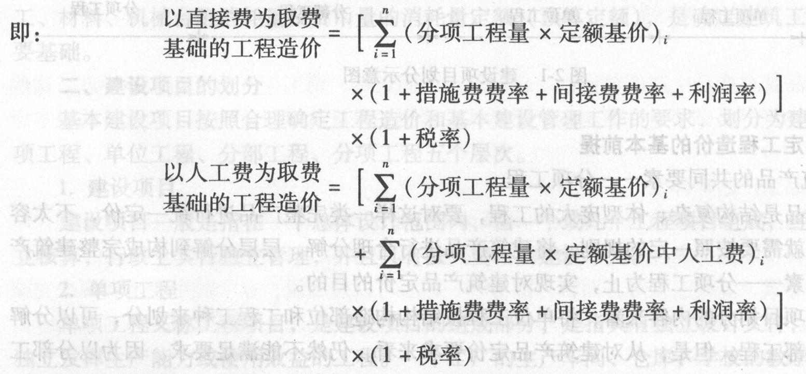
其数学模型如下：
工程造价=直接费+间接费+利润+税金

Slide 75
（2)实物金额法
当预算定额中只有人工、材料、机械台班消耗量，而没有定额基价的货币量时，我们可以采用实物金额法来计算工程造价。

Slide 76
实物金额法的基本做法是，先算出分项工程的人工、材料、机械台班消耗量，然后汇总成单位工程的人工、材料、机械台班消耗量，再将这些消耗量分别乘以各自的单价，最后汇总成单位工程直接费。后面各项费用的计算同单位估价法。

Slide 77
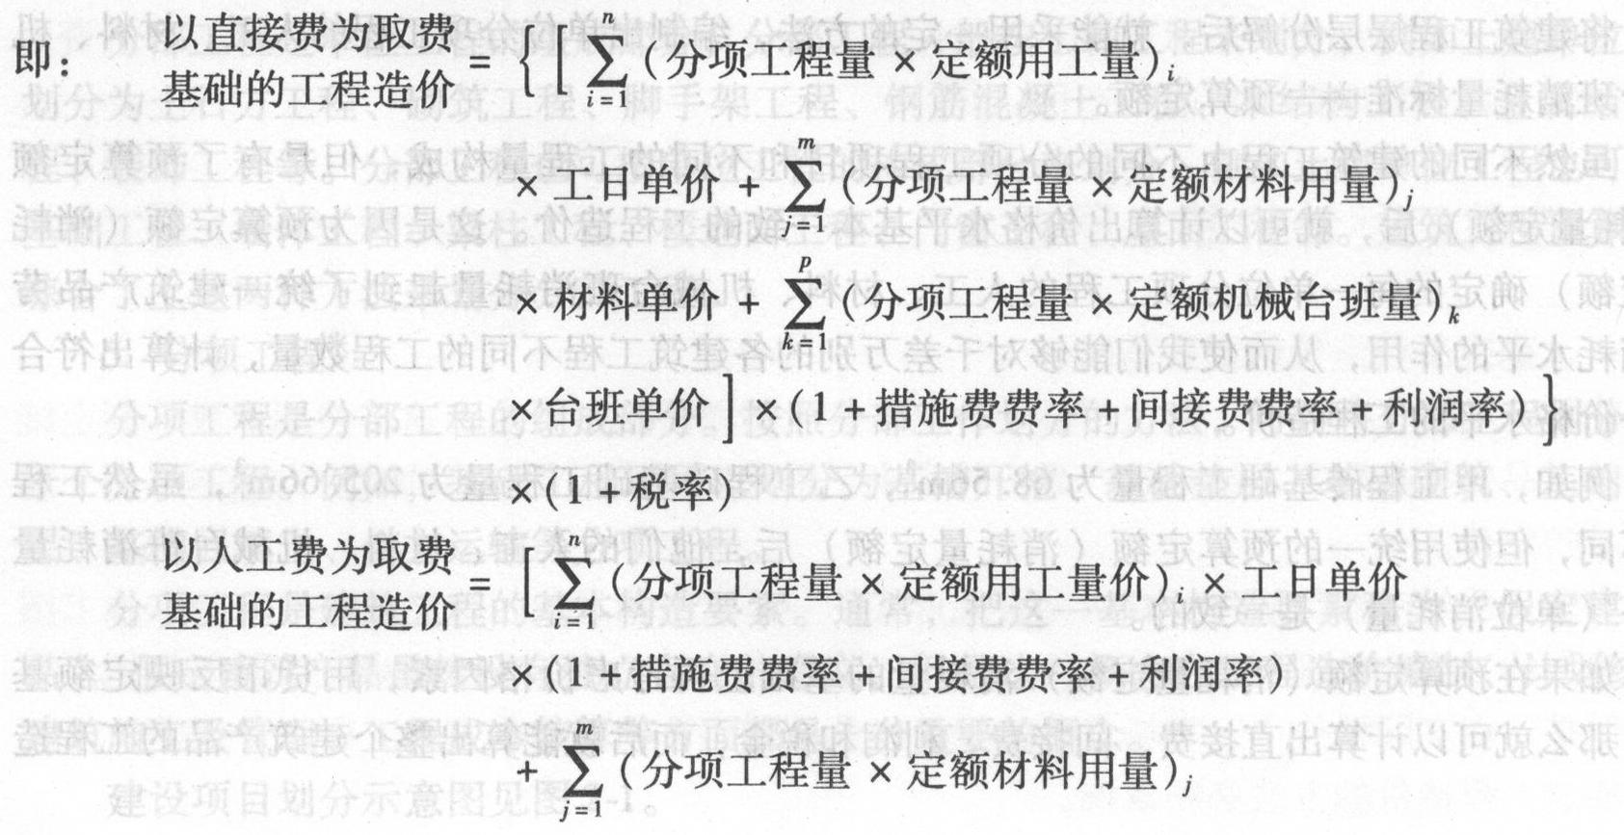
其数学模型如下：
工程造价=直接费+间接费+利润+税金

Slide 78
（3)分项工程完全单价计算法
分项工程完全单价计算法的特点是，以分项工程为对象计算工程造价，再将分项工程造价汇总成单位工程造价。该方法从形式上类似于工程量清单计价法，但又有本质上的区别。

Slide 79
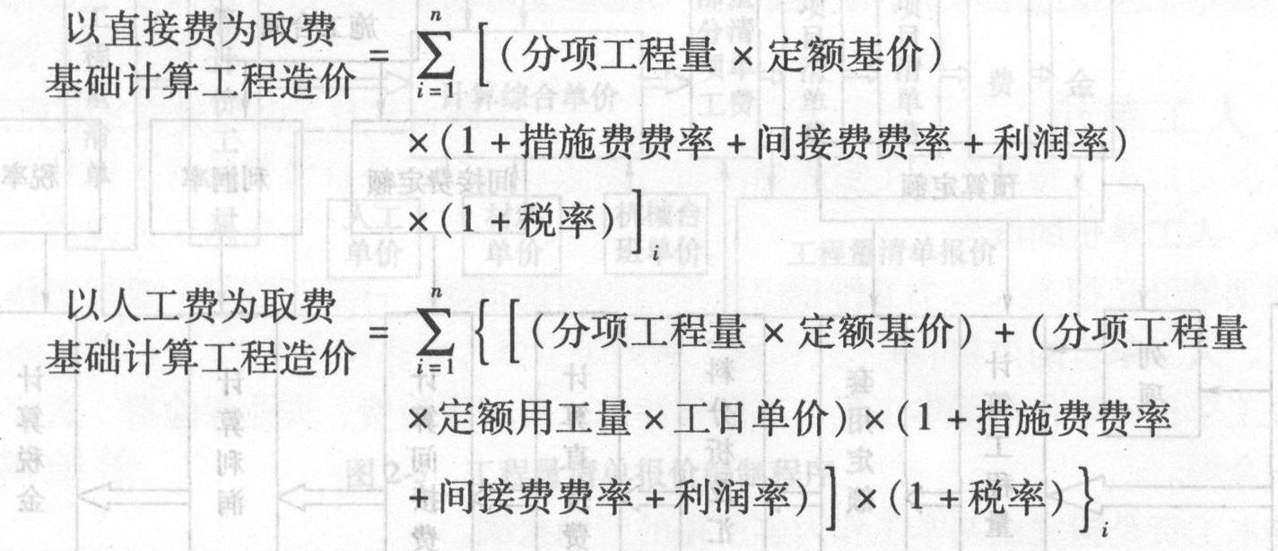
分项工程完全单价计算法的数学模型为：

Slide 80
2.传统施工图预算的编制依据
（1)施工图
是计算工程量和套用预算定额的依据。广义地讲，施工图除了施工蓝图外，还包括标准施工图、图纸会审纪要和设计变更等资料。

Slide 81
（2)施工组织设计或施工方案
施工组织设计或施工方案是编制施工图预算过程中，计算工程量和套用预算定额时，确定土方类别、基础工作面大小、构件运输距离及运输方式等的依据。

Slide 82
（3)预算（计价）定额预算定额
是确定分项工程项目、计量单位，计算分项工程量、分项工程直接费和人工、材料、机械台班消耗量的依据。
（4)地区材料价格
地区材料价格或材料单价是计算材料费和调整材料价差的依据。

Slide 83
（5)费用定额和税率
费用定额包括措施费、间接费、利润和税金的计算基础和费率、税率的规定。
（6)施工合同施工合同
是确定收取哪些费用，按多少收取的依据。

Slide 84
3.传统施工图预算的编制内容
施工图预算编制的主要内容包括：
（1)列出分项工程项目，简称列项。（2)计算出分项工程工程量。（3)套用预算定额及定额基价换算。（4)工料分析及汇总。（5)计算直接费。（6)材料价差调整。（7)计算间接费。（8)计算利润。（9)计算税金。（10)汇总为工程造价。

Slide 85
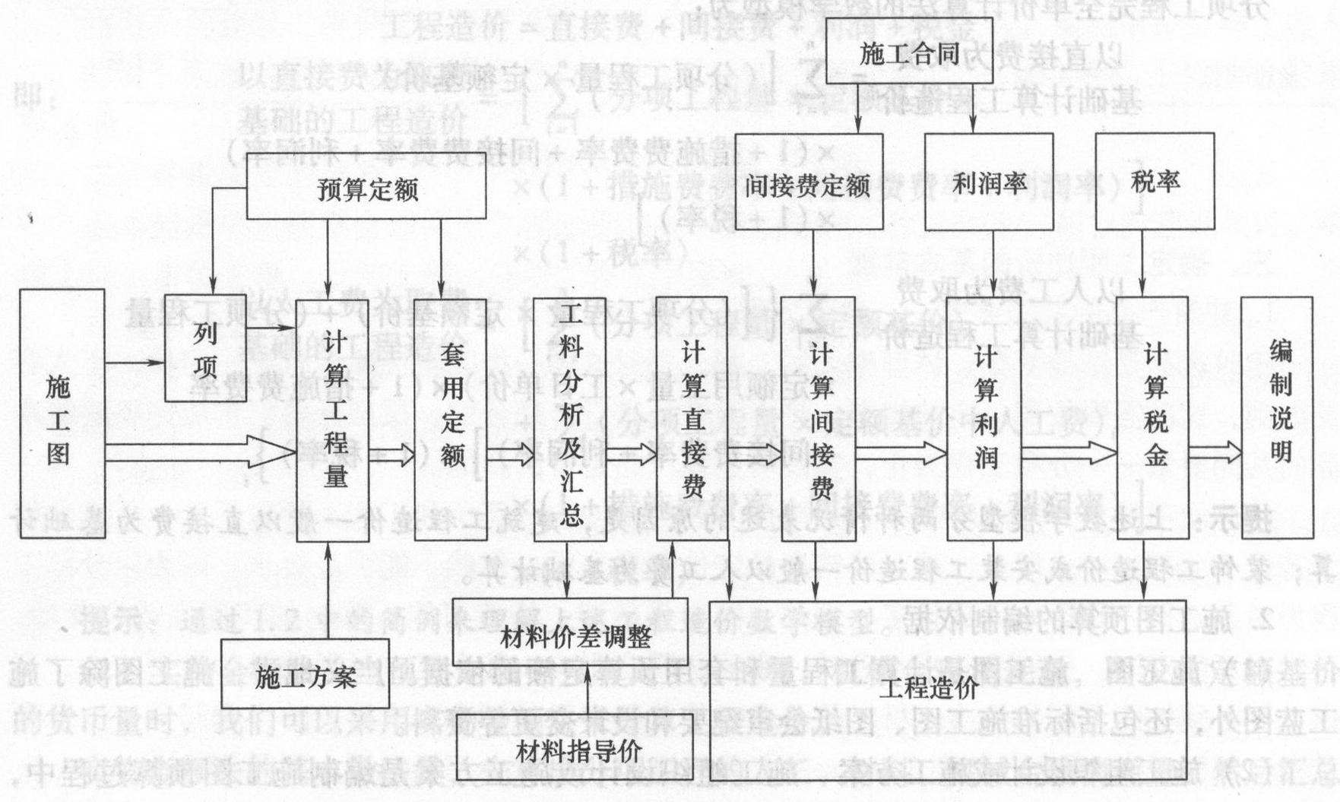
4.传统施工图预算的编制程序
按单位估价法编制施工图预算的程序见图2.3。

Slide 86
2.5.10 按44号文件费用划分确定施工图预算工程造价
1. 按44号文件费用划分确定施工图预算工程造价的数学模型
工程预算造价=分部分项工程费＋措施项目费＋其他项目费＋规费＋税金

Slide 87
其中：分部分项工程=
措施项目费=单价措施项目＋总价措施项目
其中：单价措施项目费=
总价措施项目=

Slide 88
其他项目费=暂列金额＋暂估工程＋计日工＋总承包服务费
其中：暂列金额=招标工程量清单确定
暂估工程=招标工程量清单确定
计日工=工日数×人工单价＋材料量×材料单价＋机械台班×台班单价＋管理费和利润
规费=社会保险费＋住房公积金＋工程排污费

Slide 89
其中：社会保险费=（分部分项工程定额直接费＋单价措施项目定额直接费）×费率住房公积金
=（分部分项工程定额直接费＋单价措施项目定额直接费）×费率
工程排污费=按地区环保部门规定计取

Slide 90
税金=营业税＋城市维护建设税＋教育费附加＋地方教育附加
其中：营业税=（分部分项工程费＋措施项目费＋其他项目费＋规费）×营业税率
城市维护建设税=营业税×城市维护建设税率
教育费附加=营业税×教育费附加税率
地方教育附加=营业税×教育费附加税率

Slide 91
2.按44号文件费用划分施工图预算的编制依据
按44号文件费用划分施工图预算的编制依据同传统施工图预算编制依据。包括，施工图、施工组织设计或施工方案、预算（计价）定额预算定额、地区人工、材料、教学台班单价、费用定额和税率、施工合同施工合同等。

Slide 92
3. 按44号文件费用划分施工图预算的编制内容
施工图预算编制的主要内容包括：
（1)根据图纸和预算定额列出分部分项工程项目和单价措施项目，简称列项。（2)计算出分部分项工程、单价措施项目工程量。（3)套用预算定额及定额基价换算。（4)工料分析及汇总。（5)计算分部分项工程费。（6) 计算间接费。 （7) 计算利润。（8) 材料价差调整。（9)计算总价措施项目费。（10）计算其他项目费。（11）计算规范。（12）计算税金。（13)将分部分项工程费、措施项目费、其他项目费、规范、税金汇总为工程造价。

Slide 93
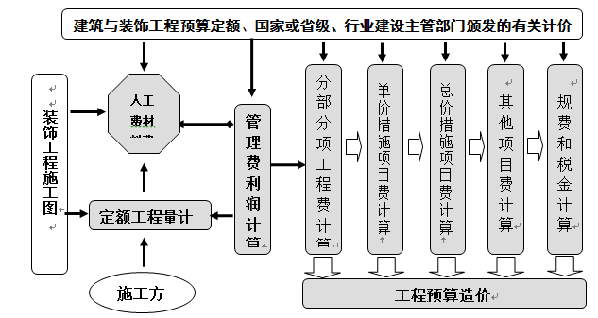
4. 按44号文件费用划分施工图预算的编制程序
按单位估价法编制施工图预算的程序见图2.4。

Slide 94
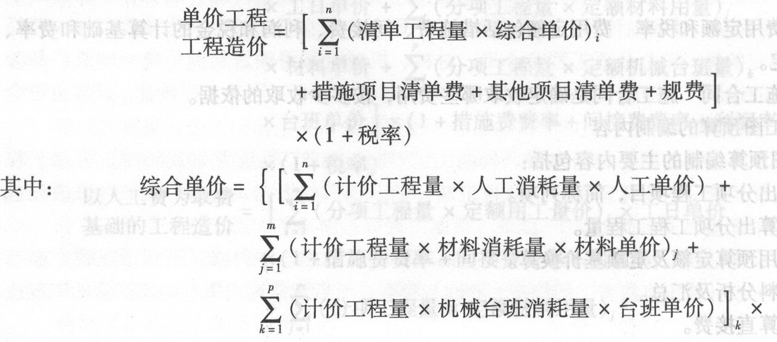
2.5.11清单报价确定工程造价
1. 清单报价确定工程造价数学模型
按照《建设工程工程量清单计价规范》(GB 50500--2013)的要求，清单报价确定工程
造价的数学模型如下：
(1+管理费率＋利润率)｝÷清单工程量

Slide 95
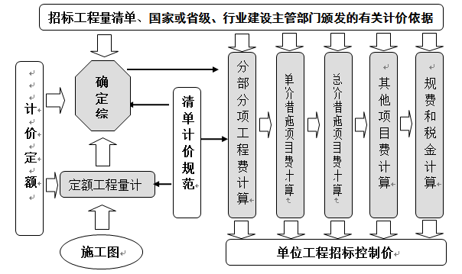
上述清单报价确定工程造价的数学模型反映了编制报价的本质特征，同时也反映了编制清单报价的步骤与方法，这些内容可以通过清单报价编制程序来表述，见图2.5。

Slide 96
2.5.12工程造价费用计算程序拟定
工程造价费用计价程序的三要素确定以后就可以拟定费用计算程序。
1.费用项目确定
费用项目按建标[2013]44号文件规定确定。
2.取费基础确定
企业管理费的取费基础为“分部分项工程定额人工费”。利润的取费基础为“分部分项工程定额人工费”

Slide 97
总价措施项目的取费基础为“分部分项工程定额人工费＋单价措施项目定额直接费”。
社会保险费项目的取费基础为“分部分项工程定额人工费＋单价措施项目定额直接费”。

Slide 98
住房公积金项目的取费基础为“分部分项工程定额人工费＋单价措施项目定额直接费”。
营业税的取费基础为“税前造价”。
城市维护建设税的取费基础为“营业税”。
教育费附加的取费基础为“营业税”。
地方教育附加的取费基础为“营业税”。

Slide 99
3.费率确定
企业管理费费率、总价措施项目费费率、规范费率和利润率一般由省市自治区工程造价行政主管部门根据国家有关规定和本地区的实际情况确定。
税率是根据国家法律法规规定确定的。
4.工程造价费用计算程序拟定
根据建标[2013]44号文件费用组成规定和某地区费用项目划分、计算基础的规定，确定的工程造价费用计算程序见表2.9。

Slide 100
序号 | 费用项目 |  |  | 计算基础 | 计算式
1 | 分部分项工程费 | 人工费 |  | 直接费 | 定额直接费=∑（分部分项工程量×定额基价） 工料价差调整=定额人工费×调整系数＋∑（材料用量×材料价差）
 |  | 人工价差调整
 |  | 材料费
 |  | 材料价差调整
 |  | 机械（具）费
 |  | 企业管理费 |  | 定额人工费 | 定额人工费×间接费率
 |  | 利 润 |  | 定额人工费 | 定额人工费×利润率
2 | 措施项目费 | 单价措施项目 | 人工费 | 单价措施项目直接费 | 定额直接费=∑（单价措施项目工程量×定额基价） 工料价差调整=定额人工费×调整系数＋∑（材料用量×材料价差）
 |  |  | 人工价差调整
 |  |  | 材料费
 |  |  | 材料价差调整
 |  |  | 机械（具）费
 |  |  | 企业管理费 | 单价措施项目定额人工费 | 单价措施项目定额人工费×间接费率
 |  |  | 利润 | 单价措施项目定额人工费 | 单价措施项目定额人工费×利润率
 |  | 总价措施 | 安全文明施工费 | 分部分项工程定额人工费＋单价措施项目定额人工费 | （分部分项工程定额人工费＋单价措施项目定额人工费）×措施费率
 |  |  | 夜间施工增加费
 |  |  | 二次搬运费
 |  |  | 冬雨季施工增加费

Slide 101
3 | 其他 项 目 费 | 总承包服务费 | 分包工程造价 | 分包工程造价×费率
 |  | 暂列金额 | 根据招标工程量清单列出的项目计算
 |  | 暂估价
 |  | 计日工
4 | 规费 | 社会保险费 | 分部分项工程定额人工费＋单价措施项目定额人工费 | （分部分项工程定额人工费＋单价措施项目定额人工费）×费率
 |  | 住房公积金
 |  | 工程排污费
5 | 税 金 | 营业税 | 税前造价 | 税前造价×3.48%（市区）
 |  | 城市维护建设税 | 营业税 | 营业税×7.0%（市区）
 |  | 教育费附加 | 营业税 | 营业税×3.0%（市区）
 |  | 地方教育附加 | 营业税 | 营业税×2.0%（市区）
 | 工程造价=序1＋序2＋序3＋序4＋序5

Slide 102
2.6工程造价理论的经济学基础
2.6.1价格的确定与实现
商品的价值量是由什么决定的呢？因为价值是凝结在商品中的人类抽象劳动。因此，价值量也就是由生产商品时所耗费的劳动量来决定。而劳动量是由劳动的自然尺度——劳动时间来计量的，所以价值量便决定于劳动时间，即商品的价值量与生产商品所花费的劳动时间成正比。

Slide 103
由于各种原因，生产同一种商品的各个生产者所实际花费的劳动时间，即个别劳动时间是不同的。能否以他们各自的个别劳动时间决定他们所生产商品的价值量呢？当然不能这样，因为这意味着鼓励落后和懒惰，阻碍生产力的发展。

Slide 104
因此，只能按生产商品的社会必要劳动时间来决定商品的价值量“社会必要劳动时间是在现有的社会正常的生产条件下，在社会平均的劳动熟练程度和劳动强度下制造某种使用价值所需要的劳动时间。”

Slide 105
（《马克思恩格斯全集》第23卷，第52页）这里所说的“现有的社会正常的生产条件”，是指某－生产部门的劳动对象和劳动工具等客观条件．其中主要是劳动工具。这里所说的“平均的劳动熟练程度和劳动强度”，是指中等水平或部门平均水平的劳动熟练程度和强度。

Slide 106
社会必要劳动时间对商品生产者具有极其重要的意义。因为他们生产商品时所耗费的个别劳动时间，能否符合社会必要劳动时间，直接关系到他们在竞争中的成败得失。如果他的个别劳动时间与社会必要劳动时间相同，他的劳动耗费就能得到完全补偿；

Slide 107
如果他的个别劳动时间大于社会必要劳动时间，他的劳功耗费就会有－部分得不到补偿，这样他在竞争中就会处于不利地位；如果他的个别劳动时间小于社会必要劳动的时间，则他不但能够补偿他的全部劳动花费，而且还可得到超额利润，这样他在竞争中就会处于有利地位 。

Slide 108
生产商品的劳动有简单劳功和复杂劳动的区别。所谓简单劳动，是指那些事先不需要经过任何专门的训练和学习，每一个具有劳动能力的人都能从事的劳动。所谓复杂劳动，则是指那些需要经过专门学习和训练才能从事的劳动。

Slide 109
“复杂劳动是加倍的简单劳动”，从而复杂劳动所创造的价值量在同－时间内大于简单劳动所创造的价值量。因此，在确定不同种商品的价值量时，以简单劳动为标准，将复杂劳动化为简单劳动，从而确定其价值量。

Slide 110
2.6.2价值规律
在商品经济条件下，影响和制约商品经济运动的规律有价值规律、供求规律、竞争规律、货币流通规律等，这些规律相互联系、相互影响，推动着商品经济的运动和发展。但在这许多的经济规律中，起着主要作用的是价值规律，价值规律是商品经济的基本规律，其他规律都是在它的基础上发挥作用。

Slide 111
价值规律的基本内容是：商品的价值量由生产商品的社会必要劳动时间决定，商品交换必须按照价值量相等的原则来进行。这表明价值规律既是价值如何决定的规律，也是价值如何实现的规律。

Slide 112
先看商品价值如何决定。我们知道，单位商品的价值量不是决定于生产该商品的个别劳动时间，而是决定于社会必要劳动时间 。即在现有的生产条件下，在社会平均的劳动熟练程度和劳动强度下，制造某种使用价值所需要的劳动时间。同一部门内部生产同种商品的社会必要劳动时间，形成该种商品的社会价值，是部门内部的竞争和比较的结果。

Slide 113
例如，假定社会上生产某商品（预制过梁）的施工企业，有优等条件、中等条件和劣等条件三种情况，他们生产同一种单位商品的个别劳动时间分别是2小时、3小时和4小时，如果其中中等生产条件的企业代表社会正常的生产条件，具有社会平均的劳动熟练程度和劳动强度，因而它生产的单位商品所耗费的3小时劳动，就是生产同种单位商品的杜会必要劳动时间，它决定该种商品的社会价值量。

Slide 114
以此为标准，劣等条件企业生产同种商品的个别劳动时间为4小时，超过社会必要劳动时间1小时，超过的部分就不能为社会所承认，从而不能形成社会价值；优等条件企业生产同种商品的个别劳动时间仅2小时，低于社会必要劳动时间1小时，但社会承认这2小时形成3小时的社会价值，即同样的劳动时间形成更大的社会价值。

Slide 115
2.7工程造价理论的价格学基础
货币出现后，一切商品的价值都由货币来衡量，即表现为价格。
价值是价格的基础，价格是价值的表现。从价格学的角度来理解价格与价值关系的。

Slide 116
2.7.1商品价格的高低是商品价值量大小的反映
商品价值量是由生产商品的社会必要劳动时间决定的。
市场上的商品各种各样，生产各种商品的劳动的具体形式各不相同，但撇开劳动的具体形式，各种劳动都是人的体力和智力的消耗，因此它们可以用“劳动时间”作为同一尺度来衡量，复杂劳动可以折合为倍加的简单劳动，强度大的劳动可以折合为倍加的强度小的劳动 。

Slide 117
2.7.2商品价格受到劳动生产率高低的直接影响
在人类社会经济生活中，社会生产力是最活跃的因素，生产技术的提高，技术装备的改进，技术熟练程度的变化，时时刻刻都在发生。所谓现有，只是从理论上对于一个较长的相对稳定的时期的提法，其实社会生产从来不可能固定在某个水平不变 。社会生产力的发展，必然带动劳动生产率的提高，但对于不同地区、不同部门和行业的商品生产者来说 ，劳动生产率提高的程度是不一样的。

Slide 118
劳动生产率通常是指劳动的生产效率 ，一般是用在同一劳动时间内生产某种商品的数量来表示。商品的价值量是与劳动生产率呈反比例的。劳动生产率高，单位产品的价值量小；劳动生产率低，单位产品价值量大。

Slide 119
2.7.3价格形成
商品价格以商品价值为基础，并且是通过货币来实现的，但货币怎样将商品的价值表现出来，确定下来，则是在市场交换过程中完成的。实际的商品价格，是在市场上，由商品的供给一方和需求一方互相制衡的过程中形成的。

Slide 120
货币从商品世界分离出来，充当一般等价物之后，商品使用价值和价值这对矛盾，便外化为商品与货币的矛盾。
商品一端代表着使用价值，即社会生产、商品供给方、卖方；而货币另一端则代表着价值、即社会消费、社会需求方、买方。

Slide 121
一件商品能与多少货币相交换，简单的说，价格多高，值多少钱，要由市场上的买卖双方来决定。从根本上说，商品供求是社会生产和社会消费的基本反映。

Slide 122
生产的目的是为了消费，而消费的满足要依赖于生产。人类的消费愿望是无穷尽的，社会生产力也永远不会停止在某个水平上，但社会生产力水平的高低，决定着消费需求能够满足的程度。这是因为相对于消费欲望的无穷，而满足消费的方式却是有限的。

Slide 123
随着人类社会生产力的发展，人类的消费需求也是不断变化的，生产力的提高，社会财富的积累，也使得人类在满足了基本的生存需求之后，有可能在比较高的消费层次表现出较大的选择性。马斯洛提出“需求层次”的理论，论证人们在满足了低层次的需求后，要向更高层次的需要提出要求，这样的趋势是符合社会生产发展和人们对商品的需求变化的。从这个角度讲，生产与消费的关系也就是供给与需求的关系。

Slide 124
2.7.4价格的一般构成及其与价值构成的关系
1.价格的一般构成
价格构成，是指形成商品价格的各个要素及其在价格中的组成状况。

Slide 125
商品价格的构成，就价格一般而论包括：生产成本、流通费用、利润和税金。可用公式表示如下：
商品价格＝生产成本＋流通费用＋利润＋税金 从上述四个构成因素我们可以看出，价格构成实际上是商品经济发展不同阶段上商品生产者和经营者在出售商品时的各种不同经济性质的补偿要求和利益要求的具体反映。

Slide 126
2.价格构成与价值构成的关系
总的说来，商品价值构成是价格构成的基础，而商品价格构成则是价值构成的货币表现。商品价格构成中的生产成本和流通费用，大体正是商品价值构成中C+V部分的货币表现。利润和税金，则大体上是商品价值构成中M部分的货币表现。

Slide 127
3.制定价格的依据是产品的社会成本
从供给价格角度分析，其生产者供给价格构成中的成本应是社会成本而非各生产者的个别成本。
按照社会必要劳动耗费决定商品价值的原理，在制定商品价格时，只有以社会成本为定价依据，才能反映商品的社会价值，才能发挥价格作为衡量和表现社会劳动消耗统一尺度的作用。

Slide 128
而市场所接受或承认的价格水平则一般都是以全社会正常合理中等成本，亦即社会成本为基础制定的。商品生产中个别成本与社会成本的差别，反映了各生产者个别劳动耗费与社会劳动耗费的差别和矛盾，这种差别劳动和矛盾正是价值规律借以推动生产发展的内在动力。

Slide 129
市场运行中的商品价格以社会成本为基础而形成，使得生产或经营同种商品的不同企业的利润水平主要由企业个别成本水平的高低来决定。
如果企业以个别成本低于社会成本，企业便可能获得超额利润，如果高于社会成本，则可能无利甚至亏损。

Slide 130
因此，以社会成本为定价依据，就会使设备先进、经营管理好、劳动生产率高的企业获利。使设备陈旧、管理落后、效率低下的企业生产经营不下去，从而在客观上起到了鼓励先进，鞭策落后，促进设备更新改造，改善经营管理，进而推进整个社会经济发展的作用。

Slide 131
2.7.5生产者价格构成中的利润和税金
生产者价格中的利润和税金，是劳动者在生产过程中为社会劳动所创造的价值（剩余价值〉的货币表现。是商品价格超过生产成本的余额，即社会纯收益。它是企业生产经济效益好坏的重要标志。

Slide 132
1.利润
利润是产品价格的组成部分。通常用利润率来计算，利润率既可用利润占人工费总额的百分比即工资利润率来计算；也可以按利润额占生产成本总额的百分比即成本利润率计算；还可用利润额占生产者售价的百分比即销售利润率计算；还可以用占资金百分比即资金利润率算。
目前建筑产品的利润一般是用工资利润率或成本利润率来计算的。

Slide 133
2.税金
(1)税金的概念
税金是商品价格减去生产成本、流通费用和利润后的余额。
税金是价值中一部分货币的表现，是价格构成的要素之一，是国家按照税法规定对企业征收的一部分社会纯收入，是国家凭借政治权力参与国民收入分配和再分配的一种重要形式，是国家财政收入的主要来源。

Slide 134
(2)税金的特点
①强制性
税金是国家以法律形式规定的，纳税人必须依法纳税，否则将依情节受到法律制裁。
②无偿性
国家征税后，税金就成为国家财政收入，用于国家建设，不再归还纳税人。
③稳定性
这是指国家规定的税率一经确定，在一定时期内相对稳定。

Slide 135
(3)税金的分类
税金的种类很多，我们可以按不同的标准对其进行分类。
①按课税对象划分
按课税对象，可以划分为对商品和劳动的流转额课税，对生产、经营者的所得额课税，对资源课税，对财产课税和对特定行为课税五大类。
②按税收管理和享用权制划分
按税收管理和享用权制划分，可以分为中央税、地方税、中央与地方共享税三类。

Slide 136
③按考察税种与价格的关系划分
按考察税种与价格的关系划分，可以把税金划分为价内税和价外税两类。

Slide 137
价外税是指不作为价格构成的独立因素而征课的税金，如企业所得税，个人所得税，对土地、财产及特定行为征收的税金等。它虽然不作为价格构成的独立因素，但包含在价格构成的其他因素（利润）之中，并与之相消长。因此，价外税体现着价格构成中某部分的再分配。

Slide 138
价内税是指作为价格构成的独立因素直接计入到价格构成中去的税金，如增值税、营业税、消费税、资源税、关税等。
价内税的大小直接影响着价格高低变化。在纳税时它是以商品流转额（或流转数量）计征的。纳税人缴纳的税金可以通过价格转嫁给消费者。由于价内税最终由消费者负担，因而也可称为间接税或称价内转嫁税。

Slide 139
价格构成中的税金指的就是价内税，在价格制定中主要研究的也是价内税。
建筑业营业税是价内税。我国税法规定，建筑业的营业税率为3%。计取营业税的计算公式：
营业税=营业收入×营业税率
其中：营业收入=直接费＋间接费＋利润＋营业税

Slide 140
2.7.6 劳动力价格
1.劳动力价格的含义
劳动力价格是指劳动者付出劳动后应当获取的劳动报酬，通常它以货币工资的形式表现。在市场经济运行中，劳动力价格的存在实属必然，因为单有资金、土地、科技信息等生产要素的流动，而没有劳动力的流动，资源不可能得到合理的利用，高度发达的市场经济也很难形成。

Slide 141
劳动力要流动就必然进入市场进行交流，交流的成功与否，关键在于价格。即需求方付出的劳动报酬是否符合劳动力供给方的估价。符合则顺利成交，否则劳动力供给者会另谋生计。所以，劳动报酬是一种特殊的价格。
2.劳动力价格的形成基础
劳动力价格包括简单劳动力价格和复杂劳动力价格两部分。

Slide 142
复杂劳动力价格是建立在简单劳动力价格基础之上的，它是简单劳动力价格的倍加。因此，研究劳动力价格，首先应当研究简单劳动力价格。
（1）劳动力的价值和使用价值
劳动力是指人的劳动能力，它包括人的体力和脑力两部分。

Slide 143
劳动力与其他商品一样，其价值也由社会必要劳动时间凝结而成。所不同的是，劳动力依附于人的身体而存在，而人的身体靠生活资料来维持。所以，劳动力的生产与再生产所需的社会必要劳动时间，自然就由维持和再生产劳动力的生活资料所需要的劳动时间决定

Slide 144
因此，劳动力的价值由三部分构成：一是维持劳动者劳动力的再生产所需的生活资料所包含的价值；二是保证劳动力延续所要的瞻养劳动者子女素质所需要的各种教育、培养等费用所包含的价值及随着人们生活水平提高而开支的享乐费用。

Slide 145
劳动力与其它商品一样，也同样具有使用价值。所不同的是，在生产过程中劳动力和生产资料相结合，可以生产出具有使用价值的商品，并使预付的价值增值，这就是劳动力的独特使用价值所在。

Slide 146
（2）劳动力价格的形成基础
劳动力价格的形成基础是劳动力的价值。因为，只有劳动力的价格能够补偿劳动者自身及其子女的生活费用、教育培训等费用时，劳动者才可能受雇或受聘。
经济发达的国家、地区，消费水平高，受教育程度高，劳动力价格也必然高；反之，经济落后的国家和地区，消费水平低，受教育程度低，劳动力价格也必然低。

Slide 147
同样，劳动力消耗大的部门及行业，劳动者劳动力的再生产所需的生活资料费用消耗大，劳动力价格应当高。反之，劳动力消耗小的部门及行业，劳动力的价格应当低，这是价值规律作用的结果。
上述分析的是简单劳动力价格。复杂劳动力价格与简单劳动力价格相比，它应高于简单劳动力价格。因为，简单劳动力转化为复杂劳动力，它必须经过较高层次的教育。因此它凝结着较高层次的劳动，具有较高的价值。
在施工生产中，技工的劳动力价格高于普工的劳动力价格。

Slide 148
3.影响劳动力市场价格的主要因素
（1）劳动力的市场供求状况
当劳动力供大于求时，其市场价格呈下降的趋势；当劳动力供小于求时，其市场价格呈上升趋势。所以，即使企业有了工资决策权，可以自主分配，职工的工资水平也不可能随意决定，而必然由各工种的市场劳动力的供应与劳动力的需求均衡所决定，这是关键性因素。

Slide 149
（2）货币币值的影响
劳动力价格既然要通过货币工资的形式表现，其标准水平就不能不受到货币规律的作用。当货币发行过多，通货膨胀，货币贬值时，货币工资的名义标准就会提高；反之，货币发行过少，货币升值时，货币工资的名义标准就会下降。当然后者的可能性极小，如果出现此种情况，企事业单位会通过降薪裁员等途径加以解决。

Slide 150
4.其他因素的影响
诸如国家政策，综合国力、企业效益差异等 ，对货币工资都会起到重大的影响，也是我们应当加以考虑的。
5.劳动力价格计算
目前，我国劳动力价格构成十分复杂，既有货币工资形式，又有各种实物和货币的补贴，更有奖金形式 。为此，为了调动各行业、各不相同所有制企业职工的积极性，必须掌握各行业、各不同所有制企业职工工资的真实成本，以便正确比较。

Slide 151
所以，首先将职工所得的实物折成现金，然后再将所有补贴、奖金及货币工资合并计入成本，最后再测算劳动力价格。工资的基本计算公式：
目前，我国的计时工资 、计件工资、定额工资、职务工资、结构工资 、绩效工作、浮动工资等形式，都要借助于基本计算公式为基础进行测定。

Slide 152
2.7.7产品的成本定价法
1.完全成本法
又称成本加利润定价法，就是在产品完全成本基础上，再加上一定比例利润的定价方法。
所谓企业的完全成本，是指企业生产经营某产品所需的各项直接费用及应分摊的间接费用的总和。它包含了所有的固定成本和变动成本。

Slide 153
单位产品完全成本＝单位产品固定成本＋单位产品变动成本
在完全成本的基础上，加上一定比例的预期利润，就能算出产品售价。

Slide 154
完全成本定价法中，利润率的大小对价格影响最为关键。利润率太高，制定出来的产品价格就相应地高,产品销路就难以打开；利润率低，售价低，就会直接影响企业自身的经济效益。所以，利润率的大小必须依据产品的性质、流通费用的大小、竞争的激烈程度及消费需求等因素，综合考虑后再确定。

Slide 155
完全成本定价法的主要优点是计价方法简单明了，企业定价资料容易取得，定价结果至少能保本且多少有盈利，供求双方容易产生公平感。
完全成本定价法较适合建筑产品定价。

Slide 156
2.加权平均法
就一种产品，搜集各地生产者的成本资料，经过核实后，以各地各生产者的产量为权数，通过加权平均计算，求得个别成本的加权平均成本作为该产品的社会成本。

Slide 157
采用这种方法，需要收集各地各生产者的成本资料作为加权平均的依据，工作较繁重，数据收集较困难。一般只能在同类产品中选定少数代表品进行测定，其余各品种、各质量，只能选取典型产地资料，确定其同代表品的成本差率，以代表品成本为标准，来计算它们的成本。在加权平均取得社会成本的基础上加上利润和税金后确定产品价格。

Slide 158
3.典型测定法
就是通过采用一定的方式（如邀请各地代表召开座谈会、交流和分析各地成本资料〉，选定在全国或地区范围内具有正常合理中等生产经营水平的代表性生产者，核实其成本作为全国范围的正常合理中等成本。同类产品中的其他品种、质量，通过与典型资料的级差率进行换算。
在工程定额编制中采用的“经验估计法”、“类推比较法”就属于此类方法。

